Slide 1
Z Kyjova do Itálie
Vanesa Mikulicová a Julie Macháčková

Slide 2
Z Kyjova na letiště do Prahy
Cena celkem - 800Kč
Cena na osobu- 400Kč

Slide 3
Z Prahy do Itálie
Cena na jednoho - 2500Kč

Slide 4
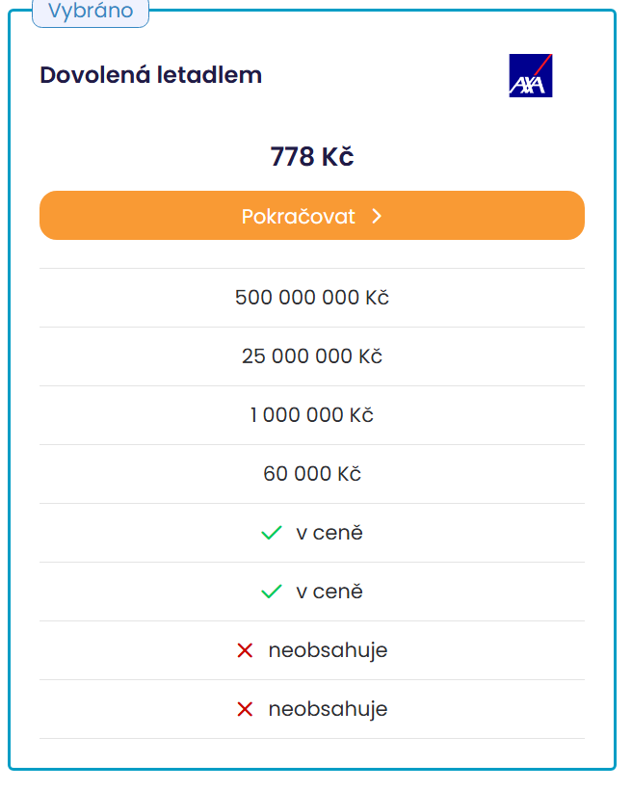
Pojištění
Cena celkem – 778Kč
Cena na osobu -389Kč

Slide 5
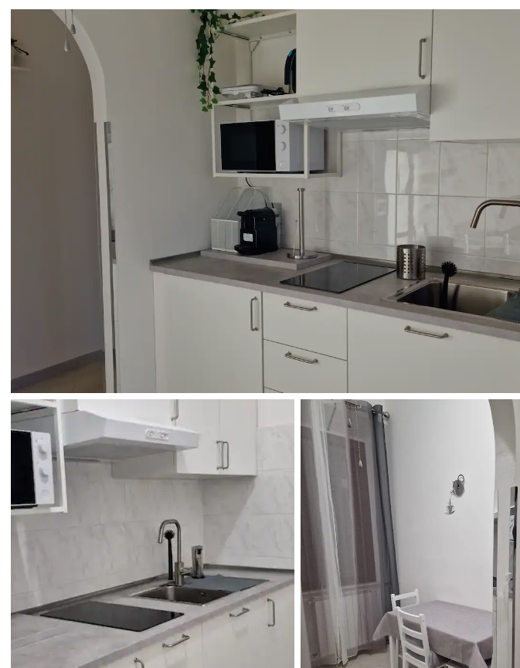
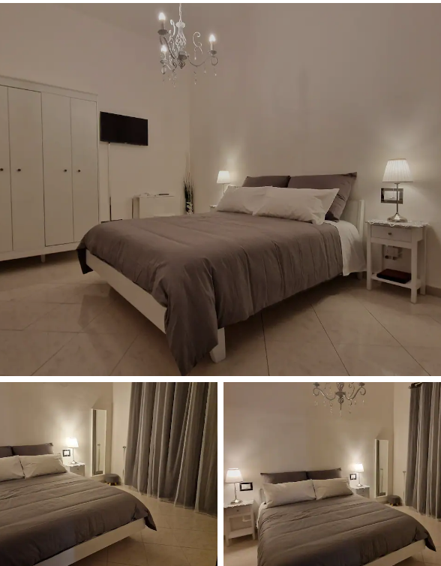
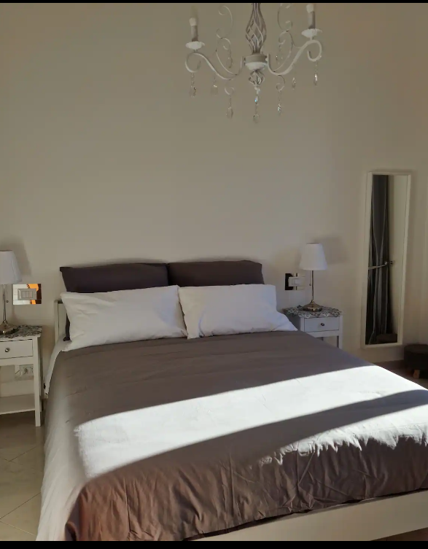
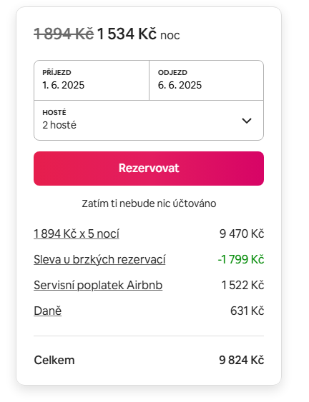
Ubytování -Cinzia 's House of Mirrors
Cena na jednoho – 4912Kč
Majitelka nám nabídla odvoz z letiště a zpět

Slide 6
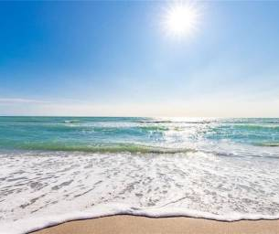
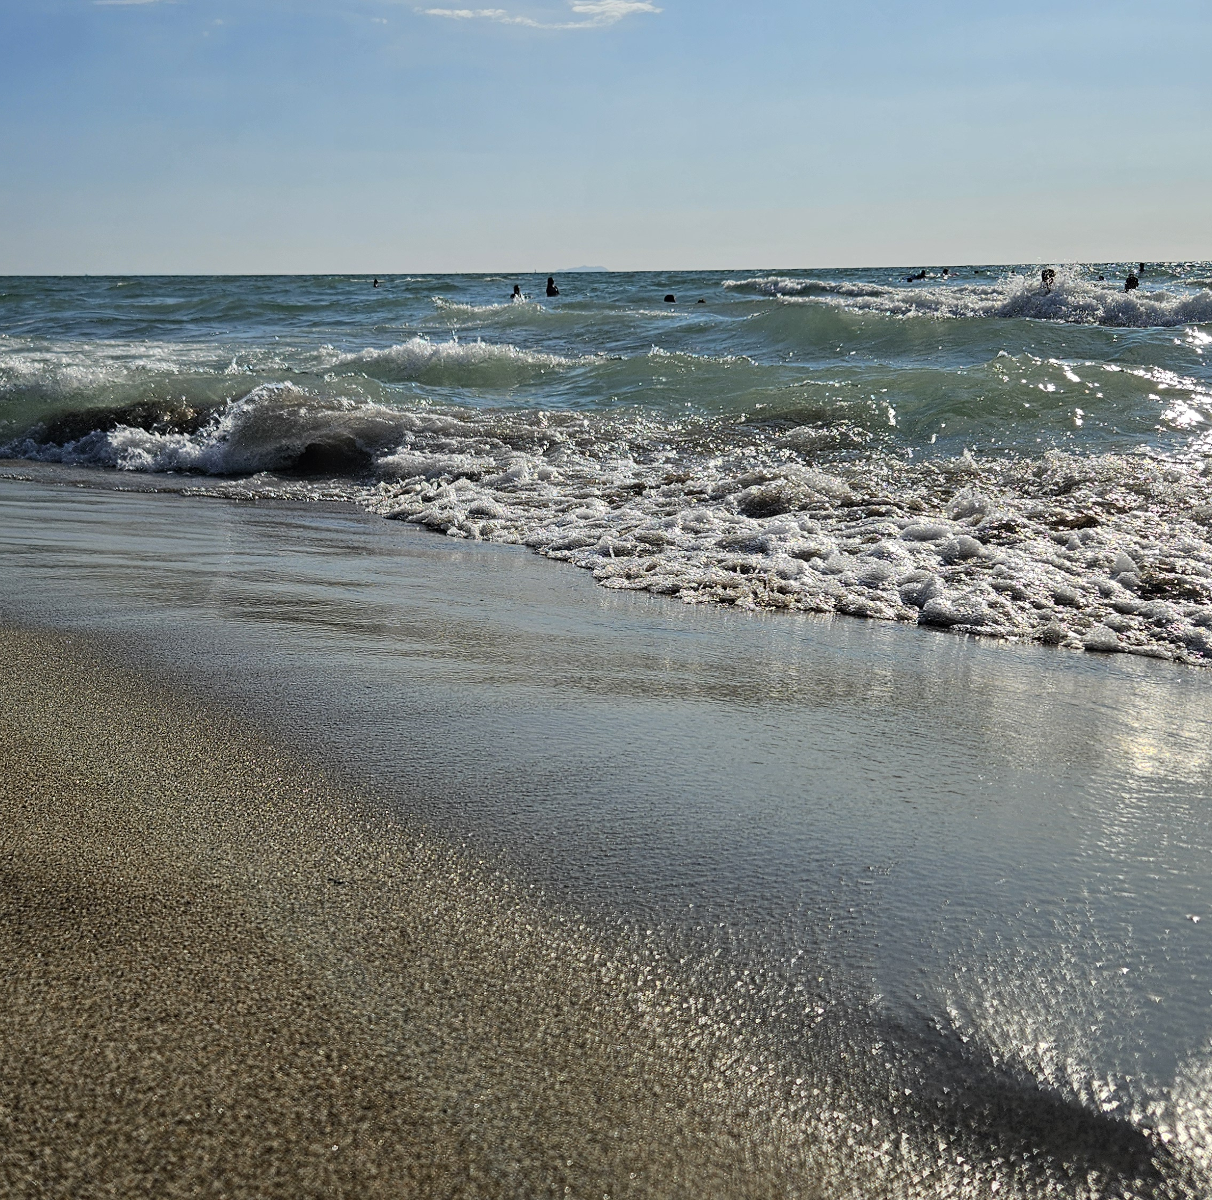
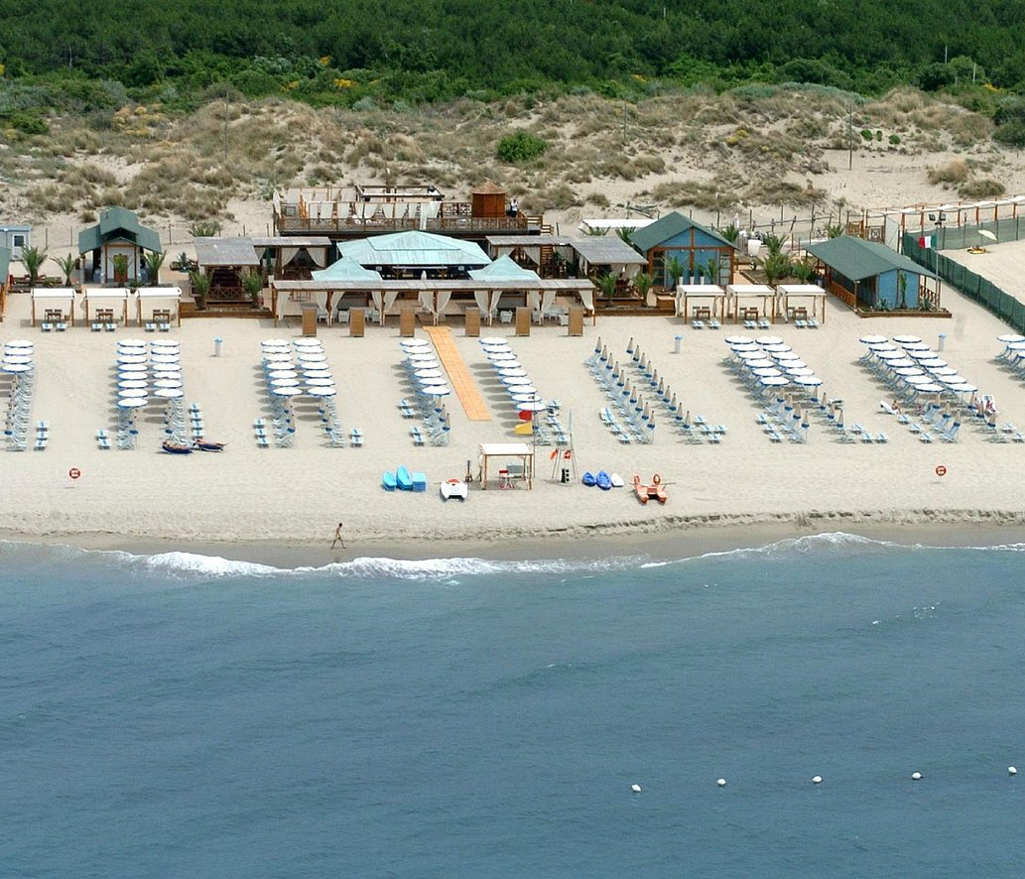
Po příletu půjdme na pláž
A na večeři jdeme do restaurace u pláže
Cena za obě -700Kč
Cena za jednu - 350Kč
Dali jsme si salát k tomu pečivo a perlivou vodu

Slide 7
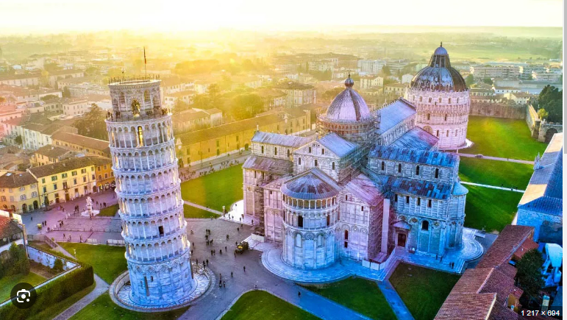
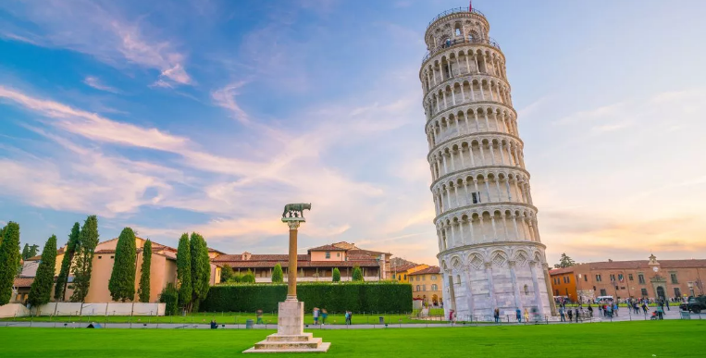
Druhý den se půjdeme podívat na šikmou věž a později zase na pláž.
Cena - zdarma

Slide 8
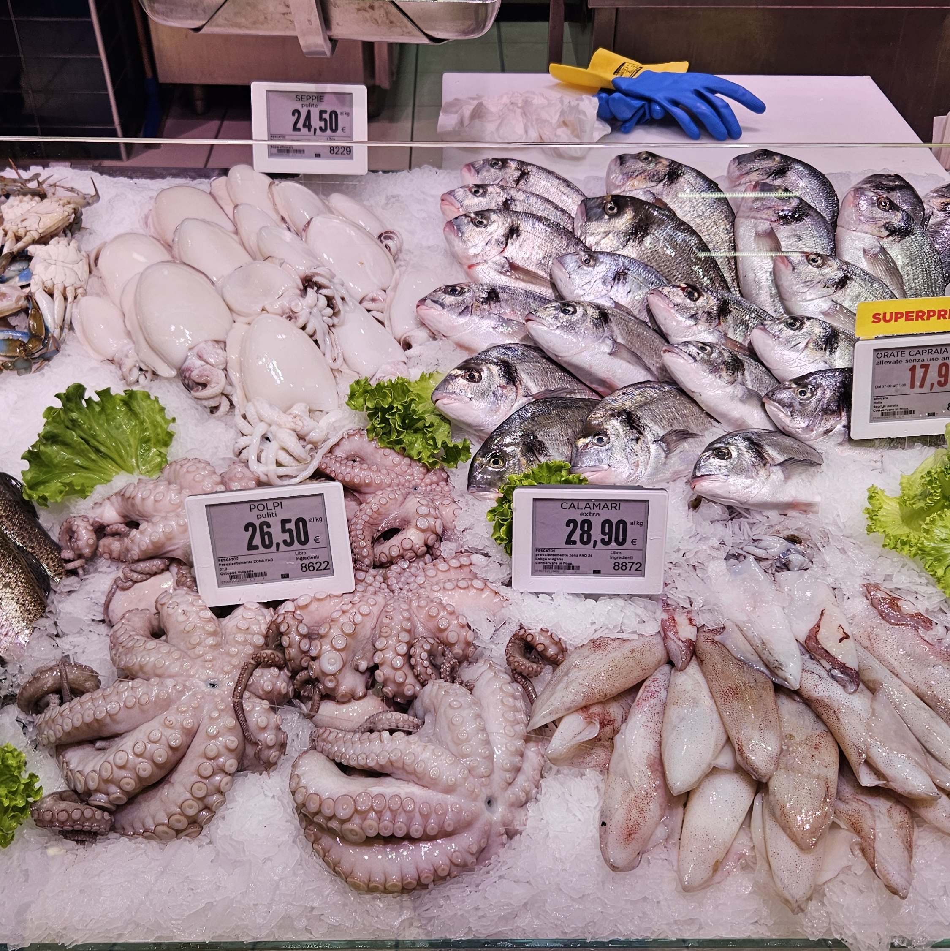
Co budeme jíst ?
Koupili jsme si dvě ryby za 450kč
Brambory 500g za 20kč
Celkem - 470 kč
Na osobu - 235Kč

Slide 9
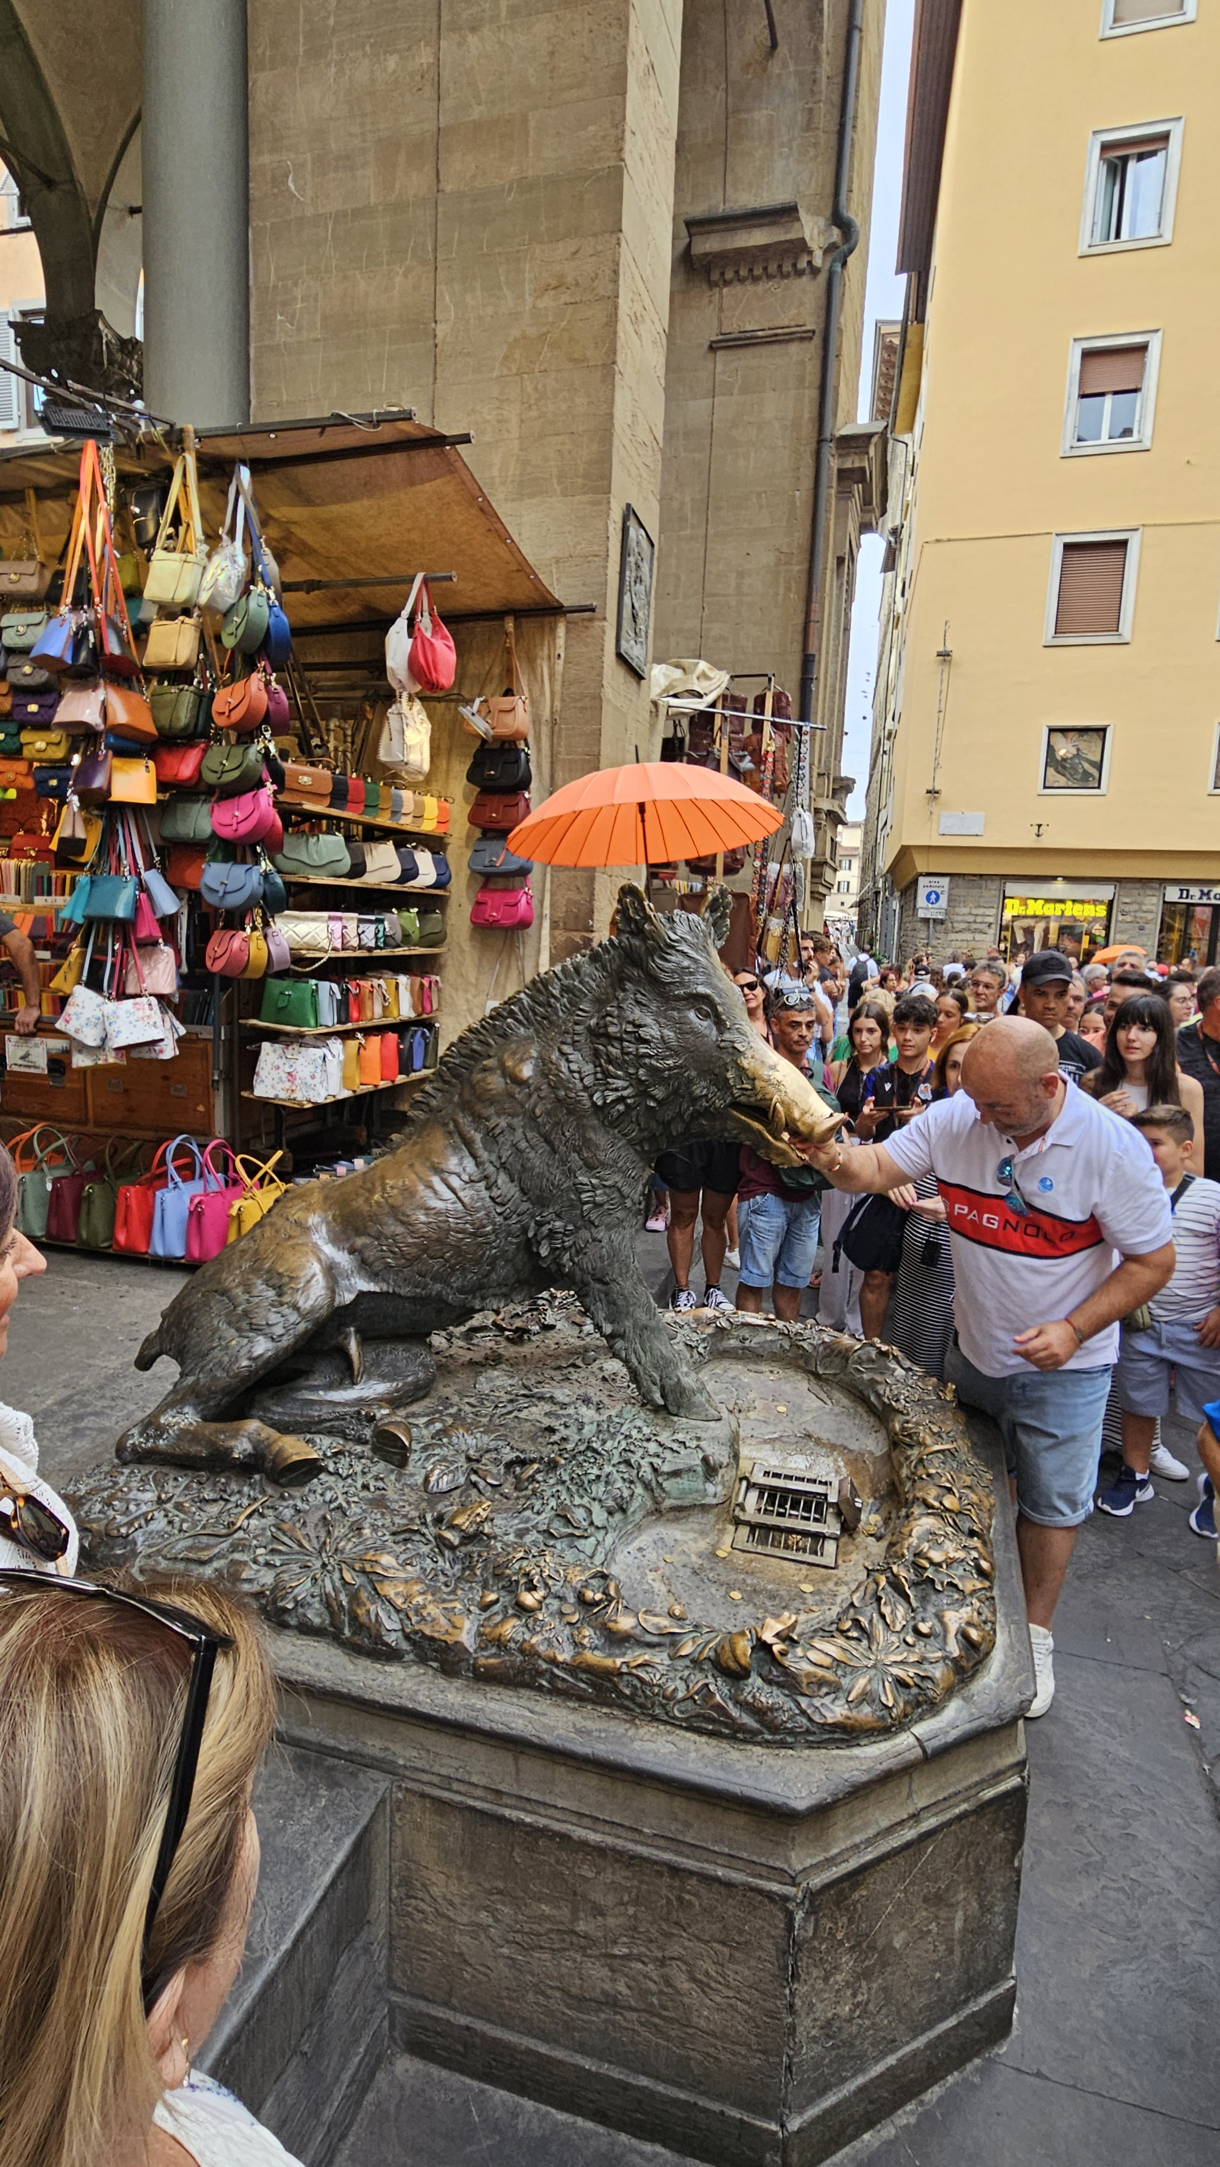
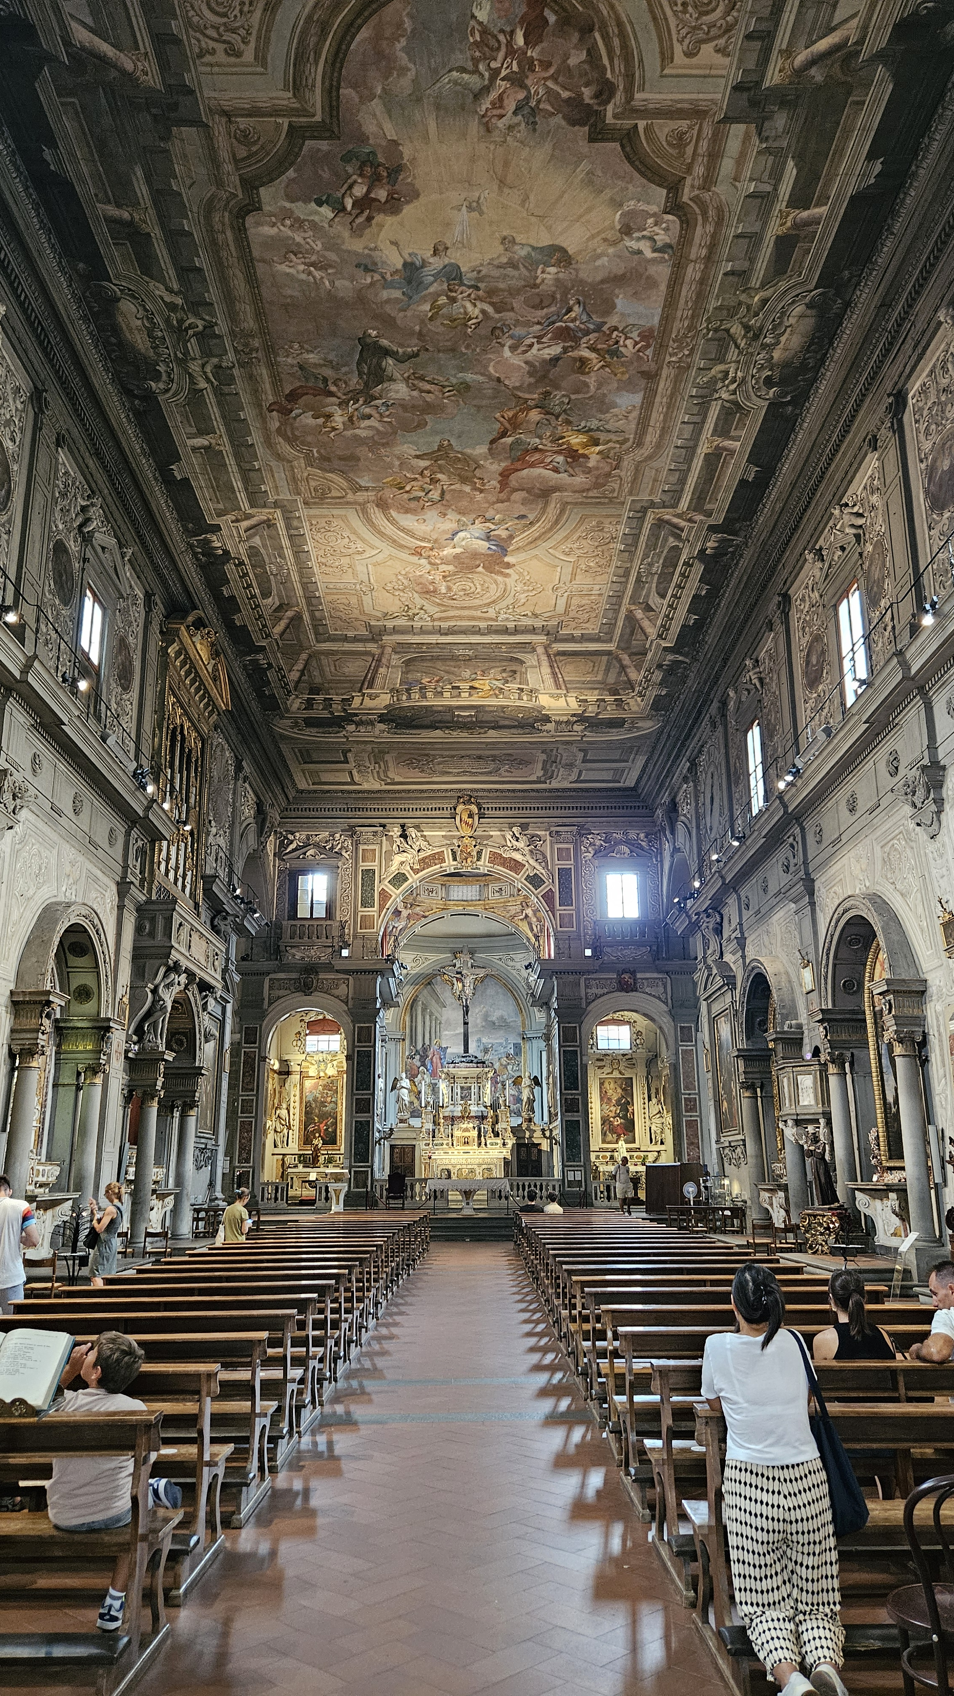
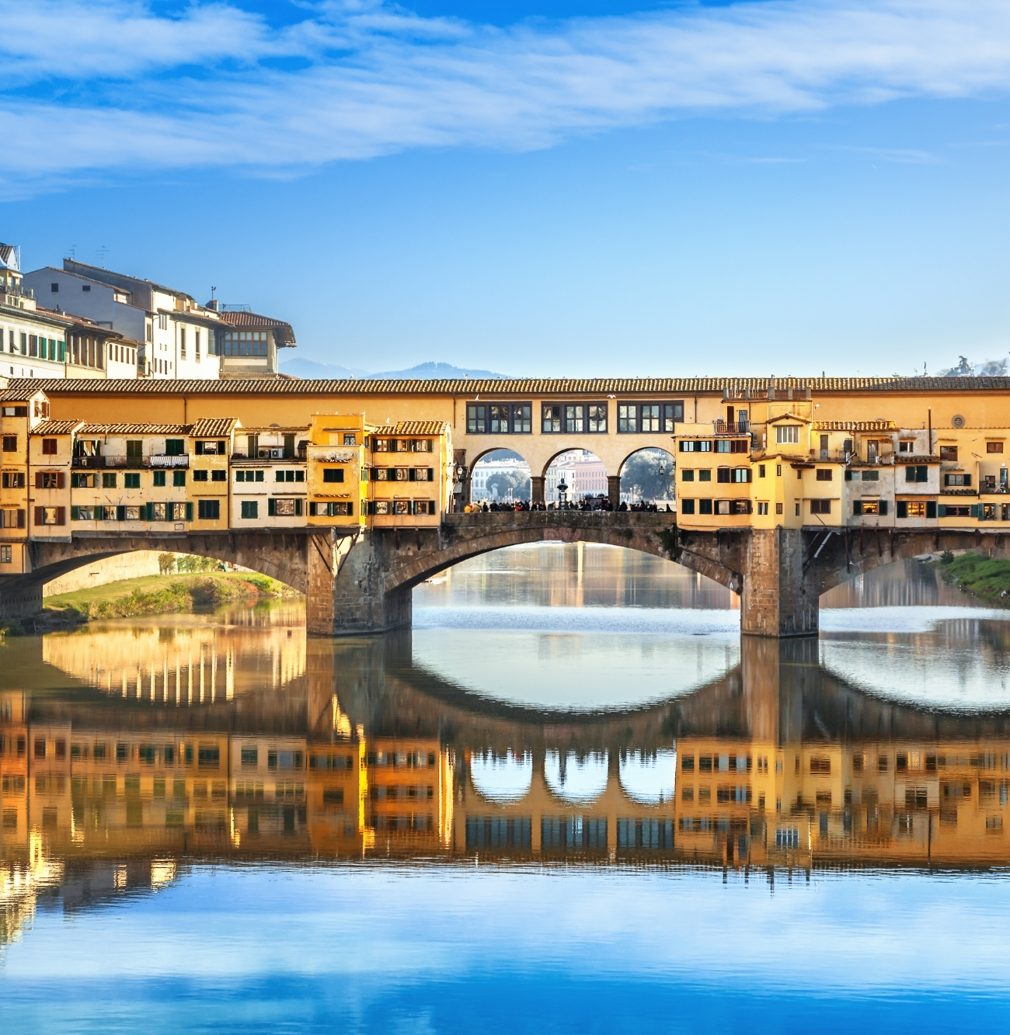
Třetí den pojedeme do Florencie
Památky co uvidíme:
Most Ponte Vecchio
Fontána del Porcellino
Chiesa di San Salvatore in Ognissanti
Cena památek - zdarma

Slide 10
Cesta z Pisa do Florencie a zpátky https://getbybus.com/
Cena - 884Kč
Cena na jednoho- 442Kč

Slide 11
Čtvrtý den se budeme procházet po Pise

Slide 12
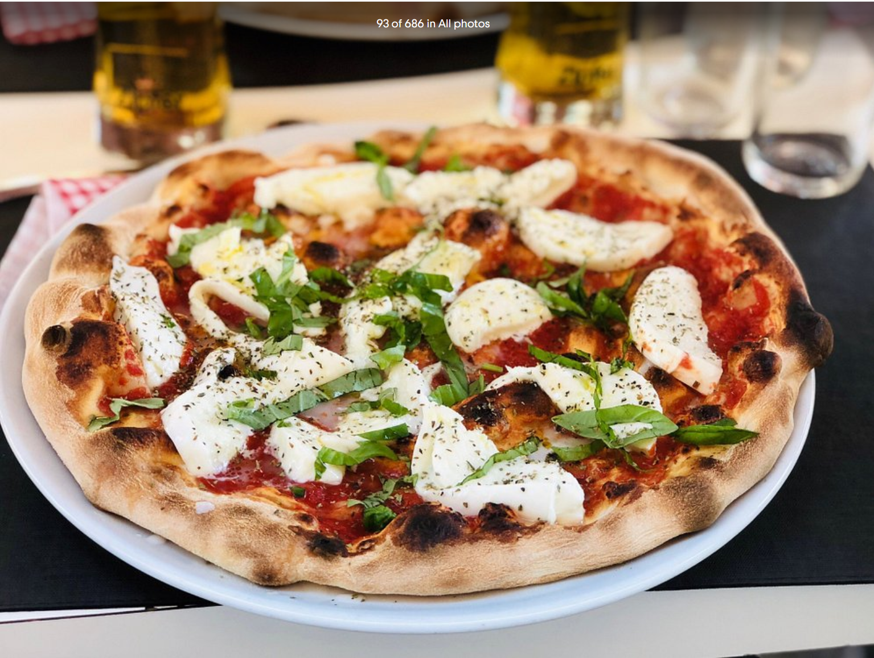
Co k jídlu 4. den ?
Každá jsme si daly svoji pizzu a domácí limonádu
Celková cena- 310Kč
Cena za jednu- 155Kč

Slide 13
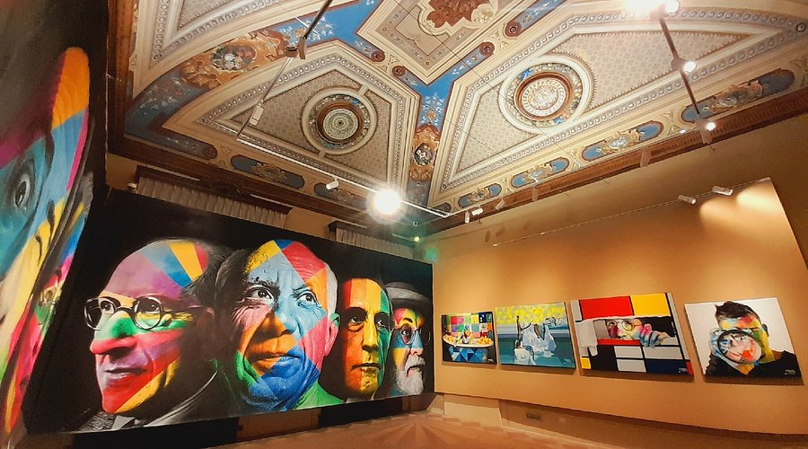
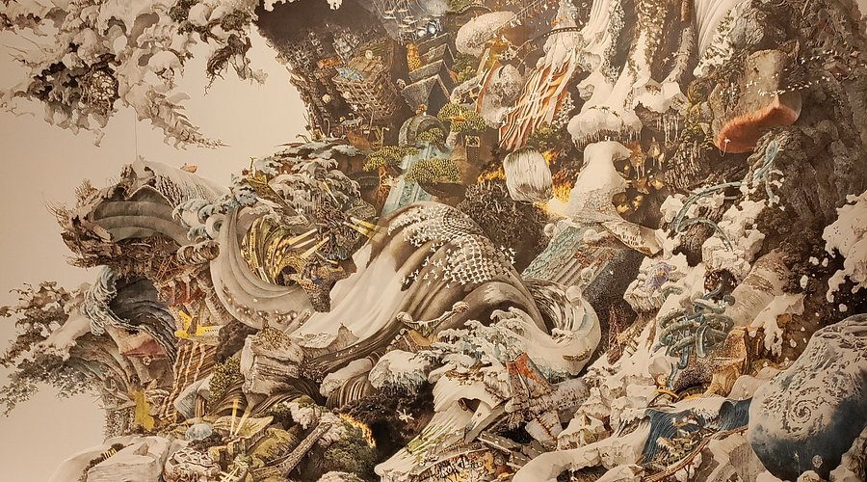
Pátý den
Muzeum Palazzo Blue
Cena - 300Kč
Cena na osobu- 150Kč

Slide 14
5. a 6. den
Zbytek pátého dne jsme se balili a uklízeli apartmán
Šestý den ráno nás majitelka zavezla na letiště a pak jsme letěly domů

Slide 15
Celková cena
Celkem cca. 19 067Kč
Na 1 osobu cca. 9 533Kč

Slide 16
Děkujeme za pozornost!!

